Slide 1
Советы по безопасности образовательной среды в школах: задачи и возможности
КИРИЛЛОВ П.Н., К.ПСИХОЛ.Н

Slide 2
Советник – хорошо, а совет - лучше
Стратег
Генератор идей
Координатор усилий
«Пиарщик»
КОММУНИКАТОР
С многогранной работой Советника по безопасности лучше справится Совет, участники которого распределяют между собой функции.

Slide 3
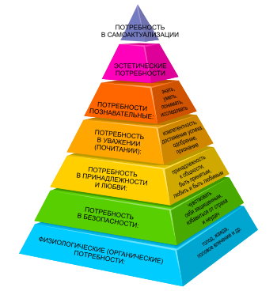
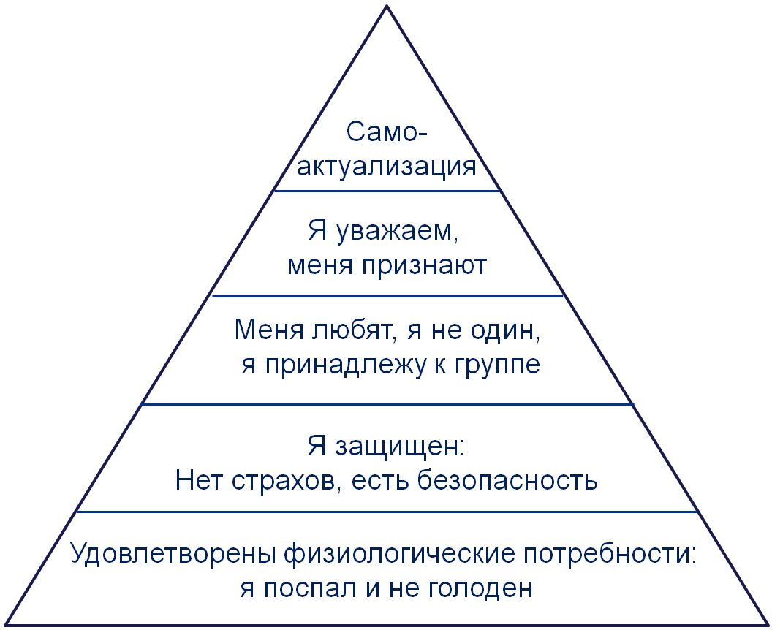
ПИРАМИДА потребностей А.маслоу: ориентир в определении приоритетов
Экологическая безопасность
Психологическая безопасноть
Физическая безопасность

Slide 4
Руководство для советов по безопасности: полезный сборник
- Идеи для работы;
- Инструменты определения приоритетов;
- Стратегии работы с людьми из разных целевых групп;
- Путеводитель по имеющимся ресурсам: публикации проекта, опыт пилотных школ, международный опыт

Slide 5
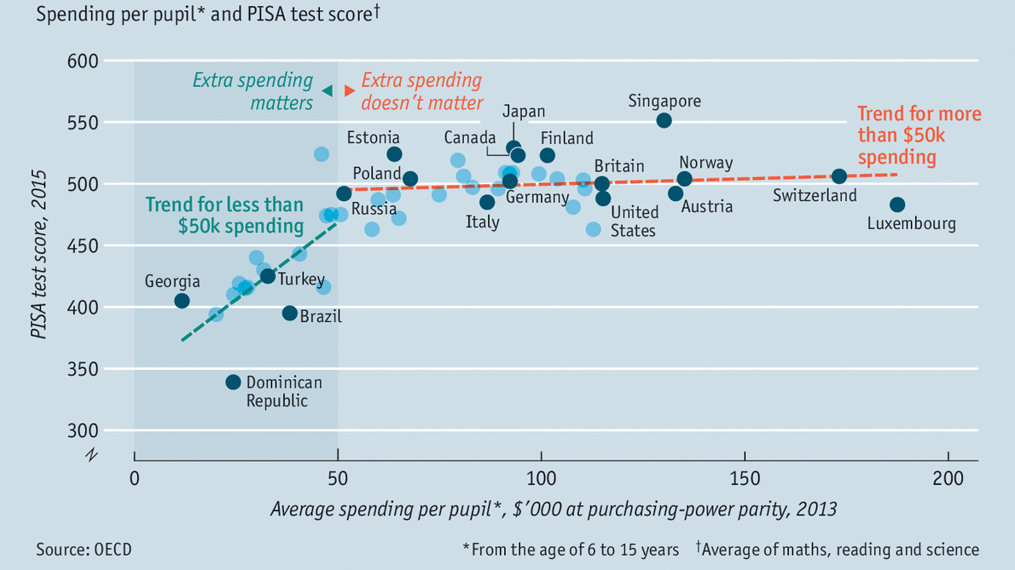
После того, как соблюдены базовые условия, рост результатов зависит от других факторов
Аналогия с расходами на ученика

Slide 6
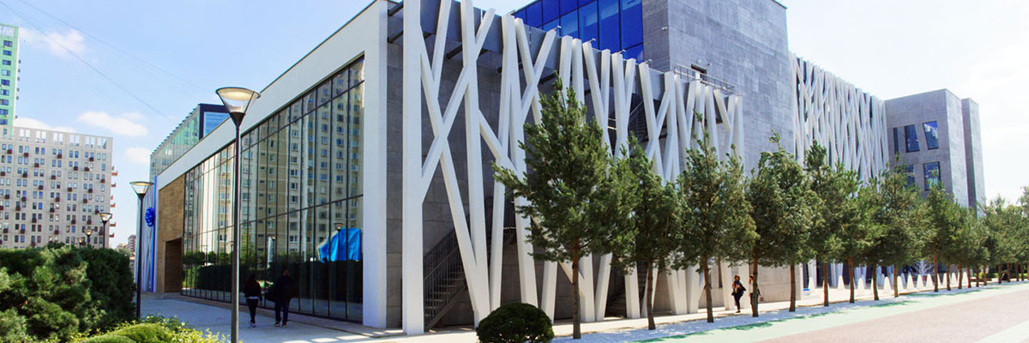
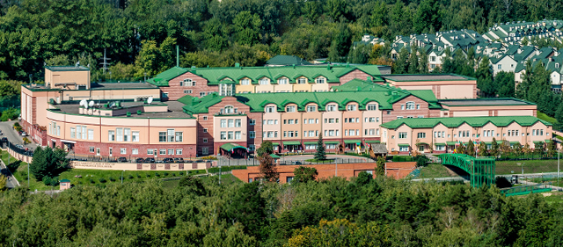
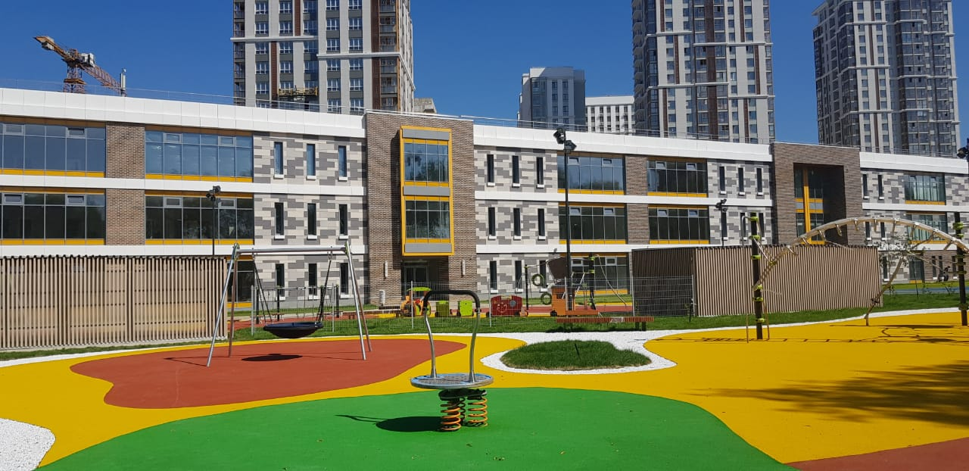
После того, как соблюдены базовые условия, рост результатов зависит от других факторов
Одинаково современная среда этих школ не дает одинаково высокие результаты обучения
Из Личного опыта

Slide 7
Физическая среда

Slide 8

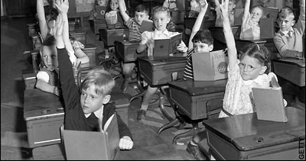
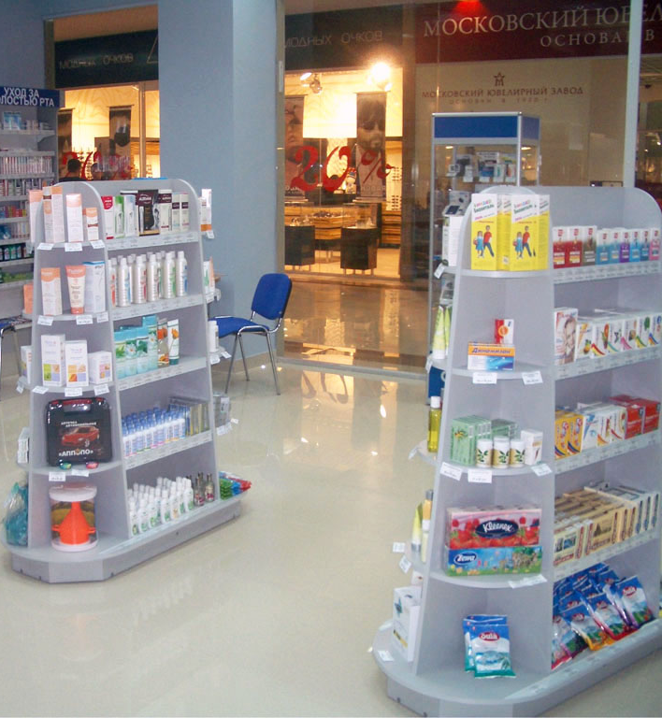
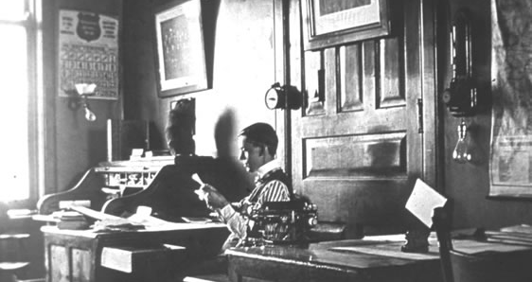
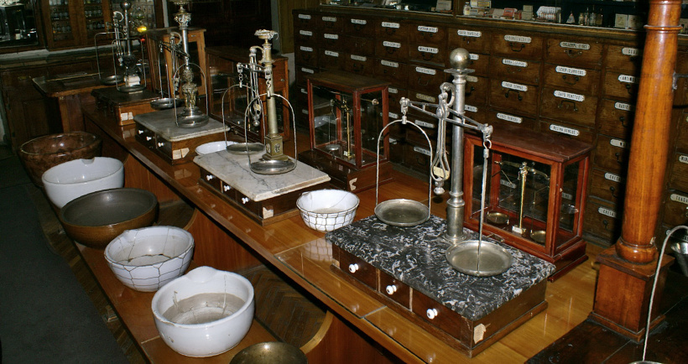
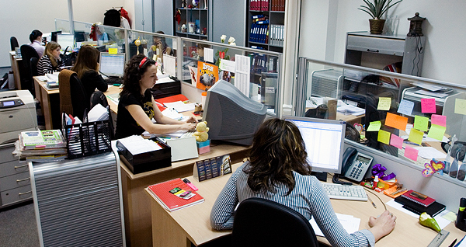
За сто лет мир сильно изменился…
Но школы изменились меньше

Slide 9
Развивающая среда: некоторые принципы
Среда – самый эффективный педагог.
Цепь не может быть сильнее самого слабого из ее звеньев
Если на сцене висит ружье – оно должно выстрелить
Образовательная среда должна быть адекватной образовательному процессу в ней происходящему
Среда должна быть предсказуемой, при этом мобильной и динамичной

Slide 10
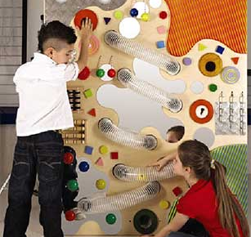
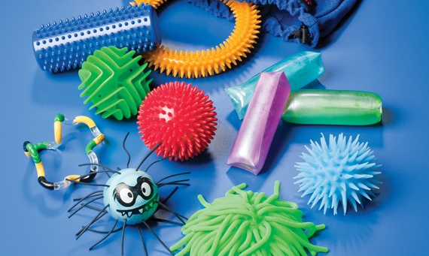
Cреда, направляющая энергию в «здоровое» русло: сенсорная интеграция

Slide 11
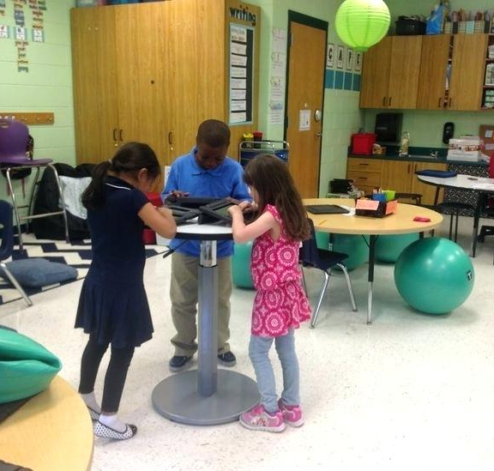
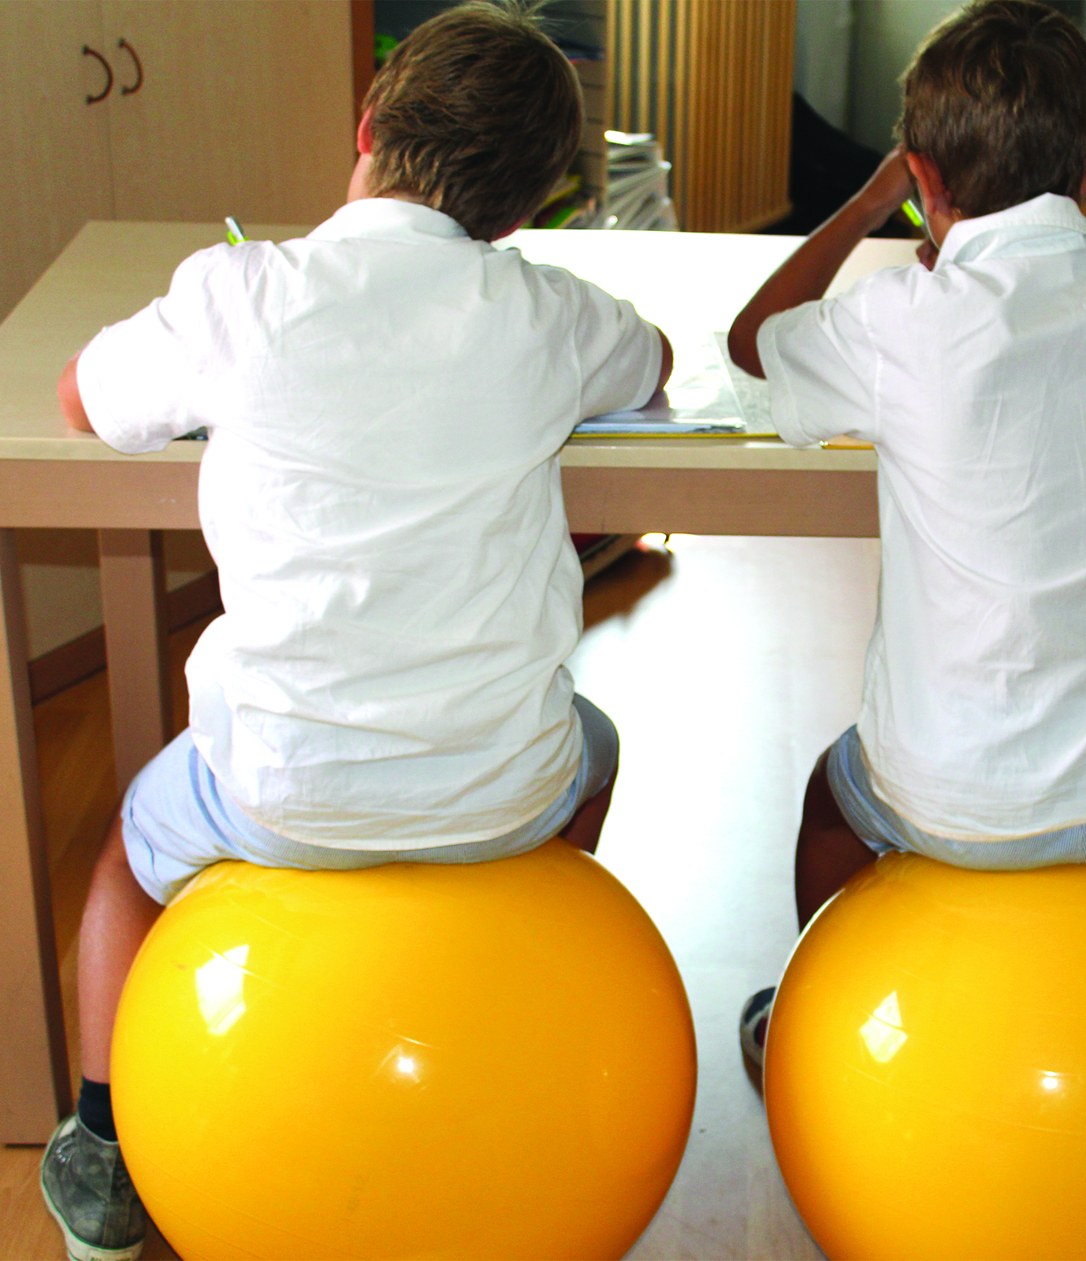
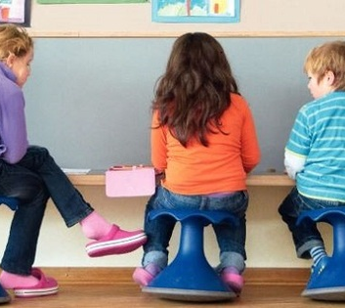
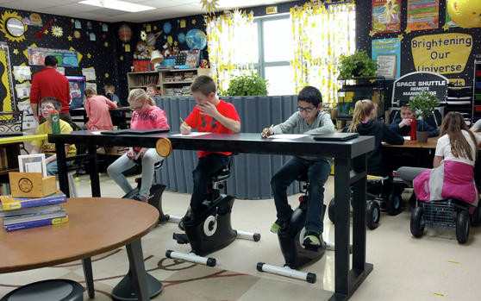
Cреда, направляющая энергию в «здоровое» русло: сенсорная интеграция

Slide 12
Школьное здание – тоже учитель
«Архитектура – это кристаллизованная педагогика. Здания… имеют свою скрытую учебную программу, которая реализуется не хуже любого курса, преподаваемого в их стенах».
Дэвид Орр
https://files.eric.ed.gov/fulltext/EJ1078034.pdf

Slide 13
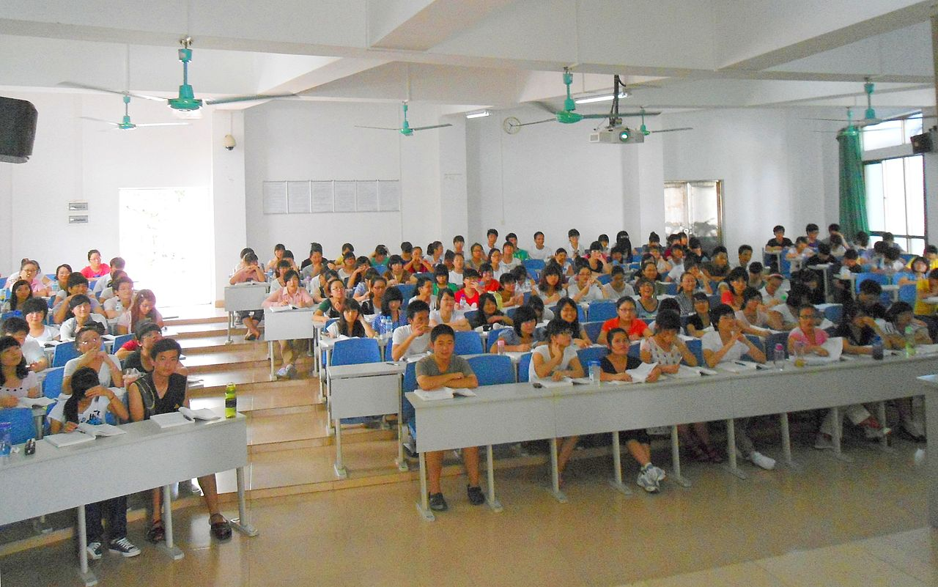

Slide 14
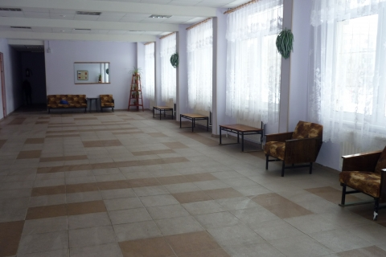

Slide 15
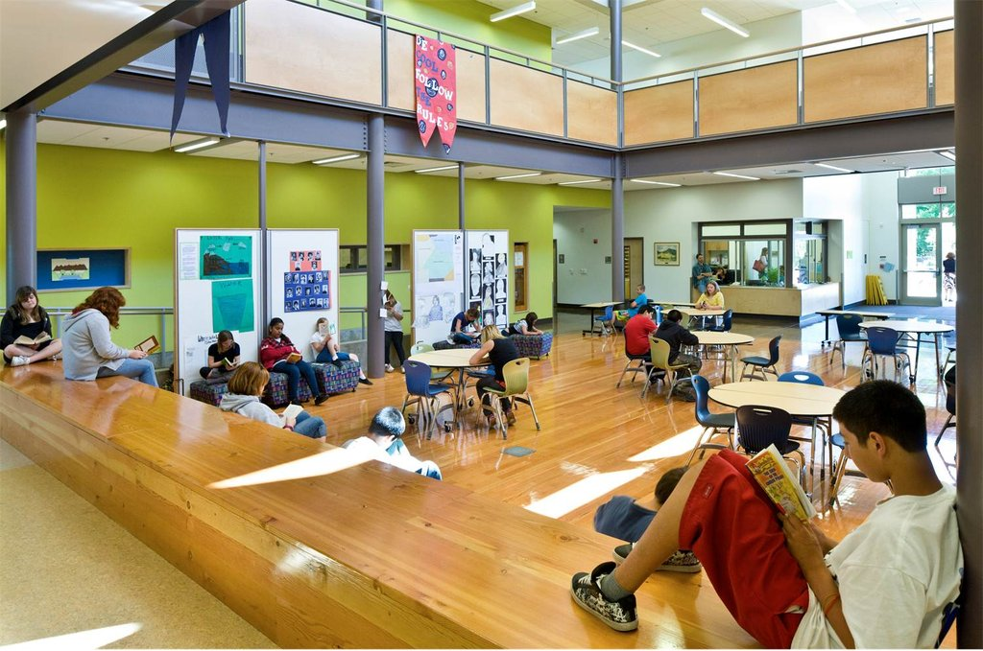

Slide 16
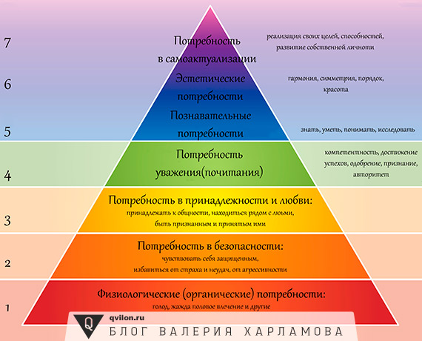
Креативная среда, которая стимулирует познавательные потребности

Slide 17
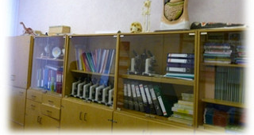

Slide 18
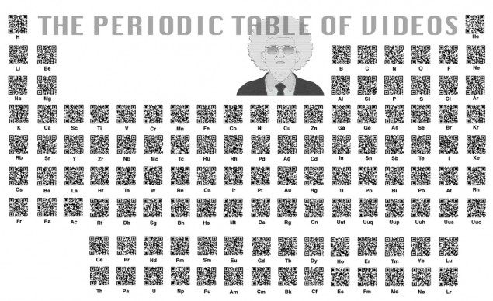
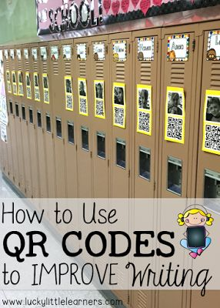

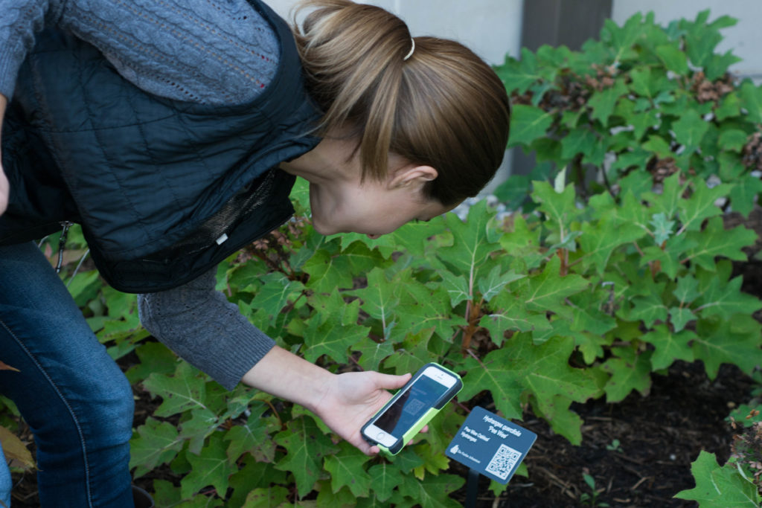

Slide 19
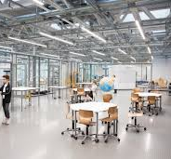
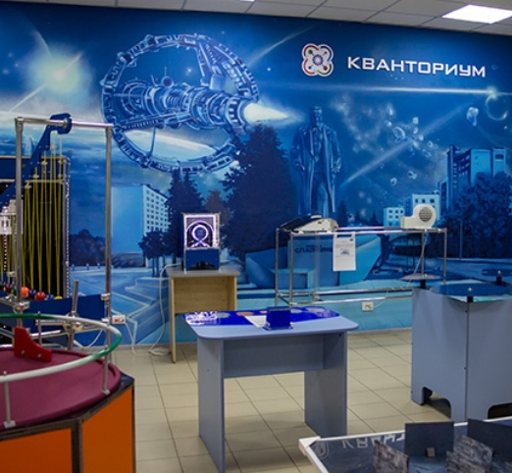
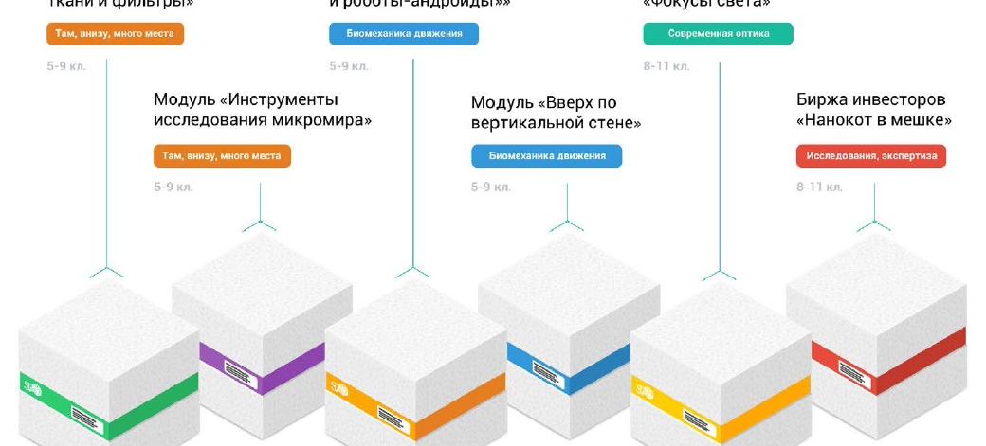
Стимулирующая среда: в классе, за пределами класса и вне школы

Slide 20
Психологические аспекты

Slide 21
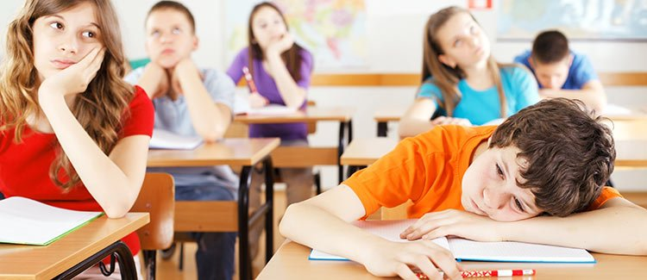
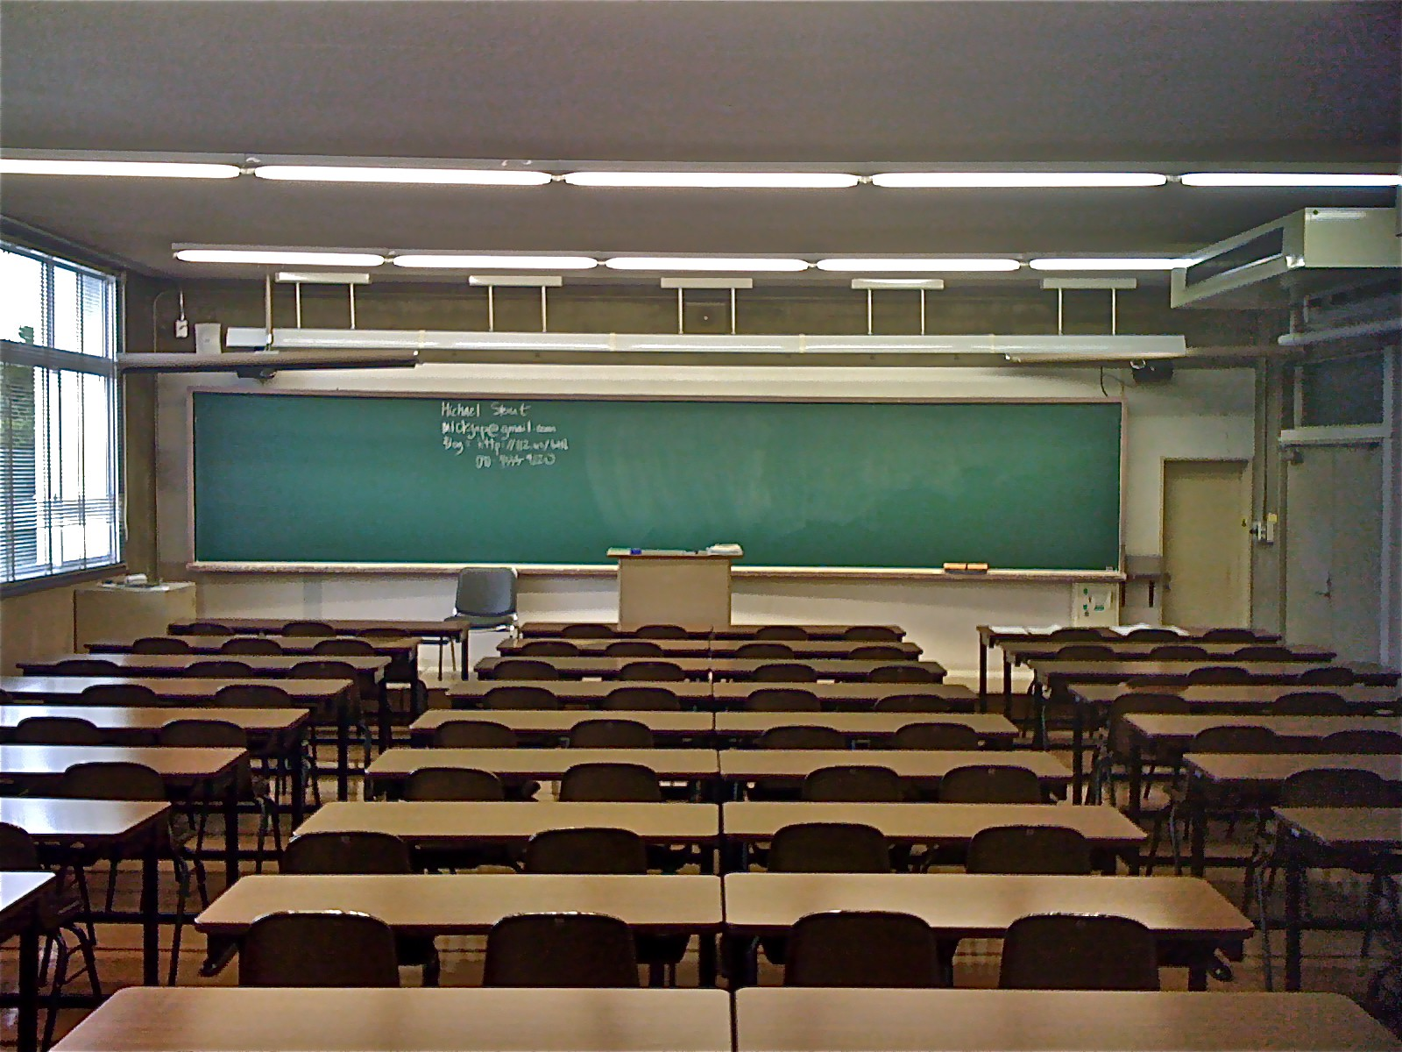
Выстраиваем среду так, чтобы минимизировать проблемы
Иногда сама атмосфера, психологическая среда школы, стиль преподавания увеличивает риск нежелательного поведения.

Slide 22
циклы неудач
Мало связи с жизнью → Дети не видят смысла учиться → Плохое поведение, прогулы → Отвлекаются даже те дети, которые хотят учиться
Преподавание не учитывает, что все дети разные → «Быстрым» скучно, «медленным» сложно → низкие результаты, нарушения дисциплины
Преподавание не соответствует тому, как дети учатся естественным образом (40 минут сидеть, мало возможностей обсудить что-либо по ходу обучения и пр) → дети не любят учится и учатся плохо → негативное восприятие учебы → низкие результаты и проблемы с дисциплиной

Slide 23
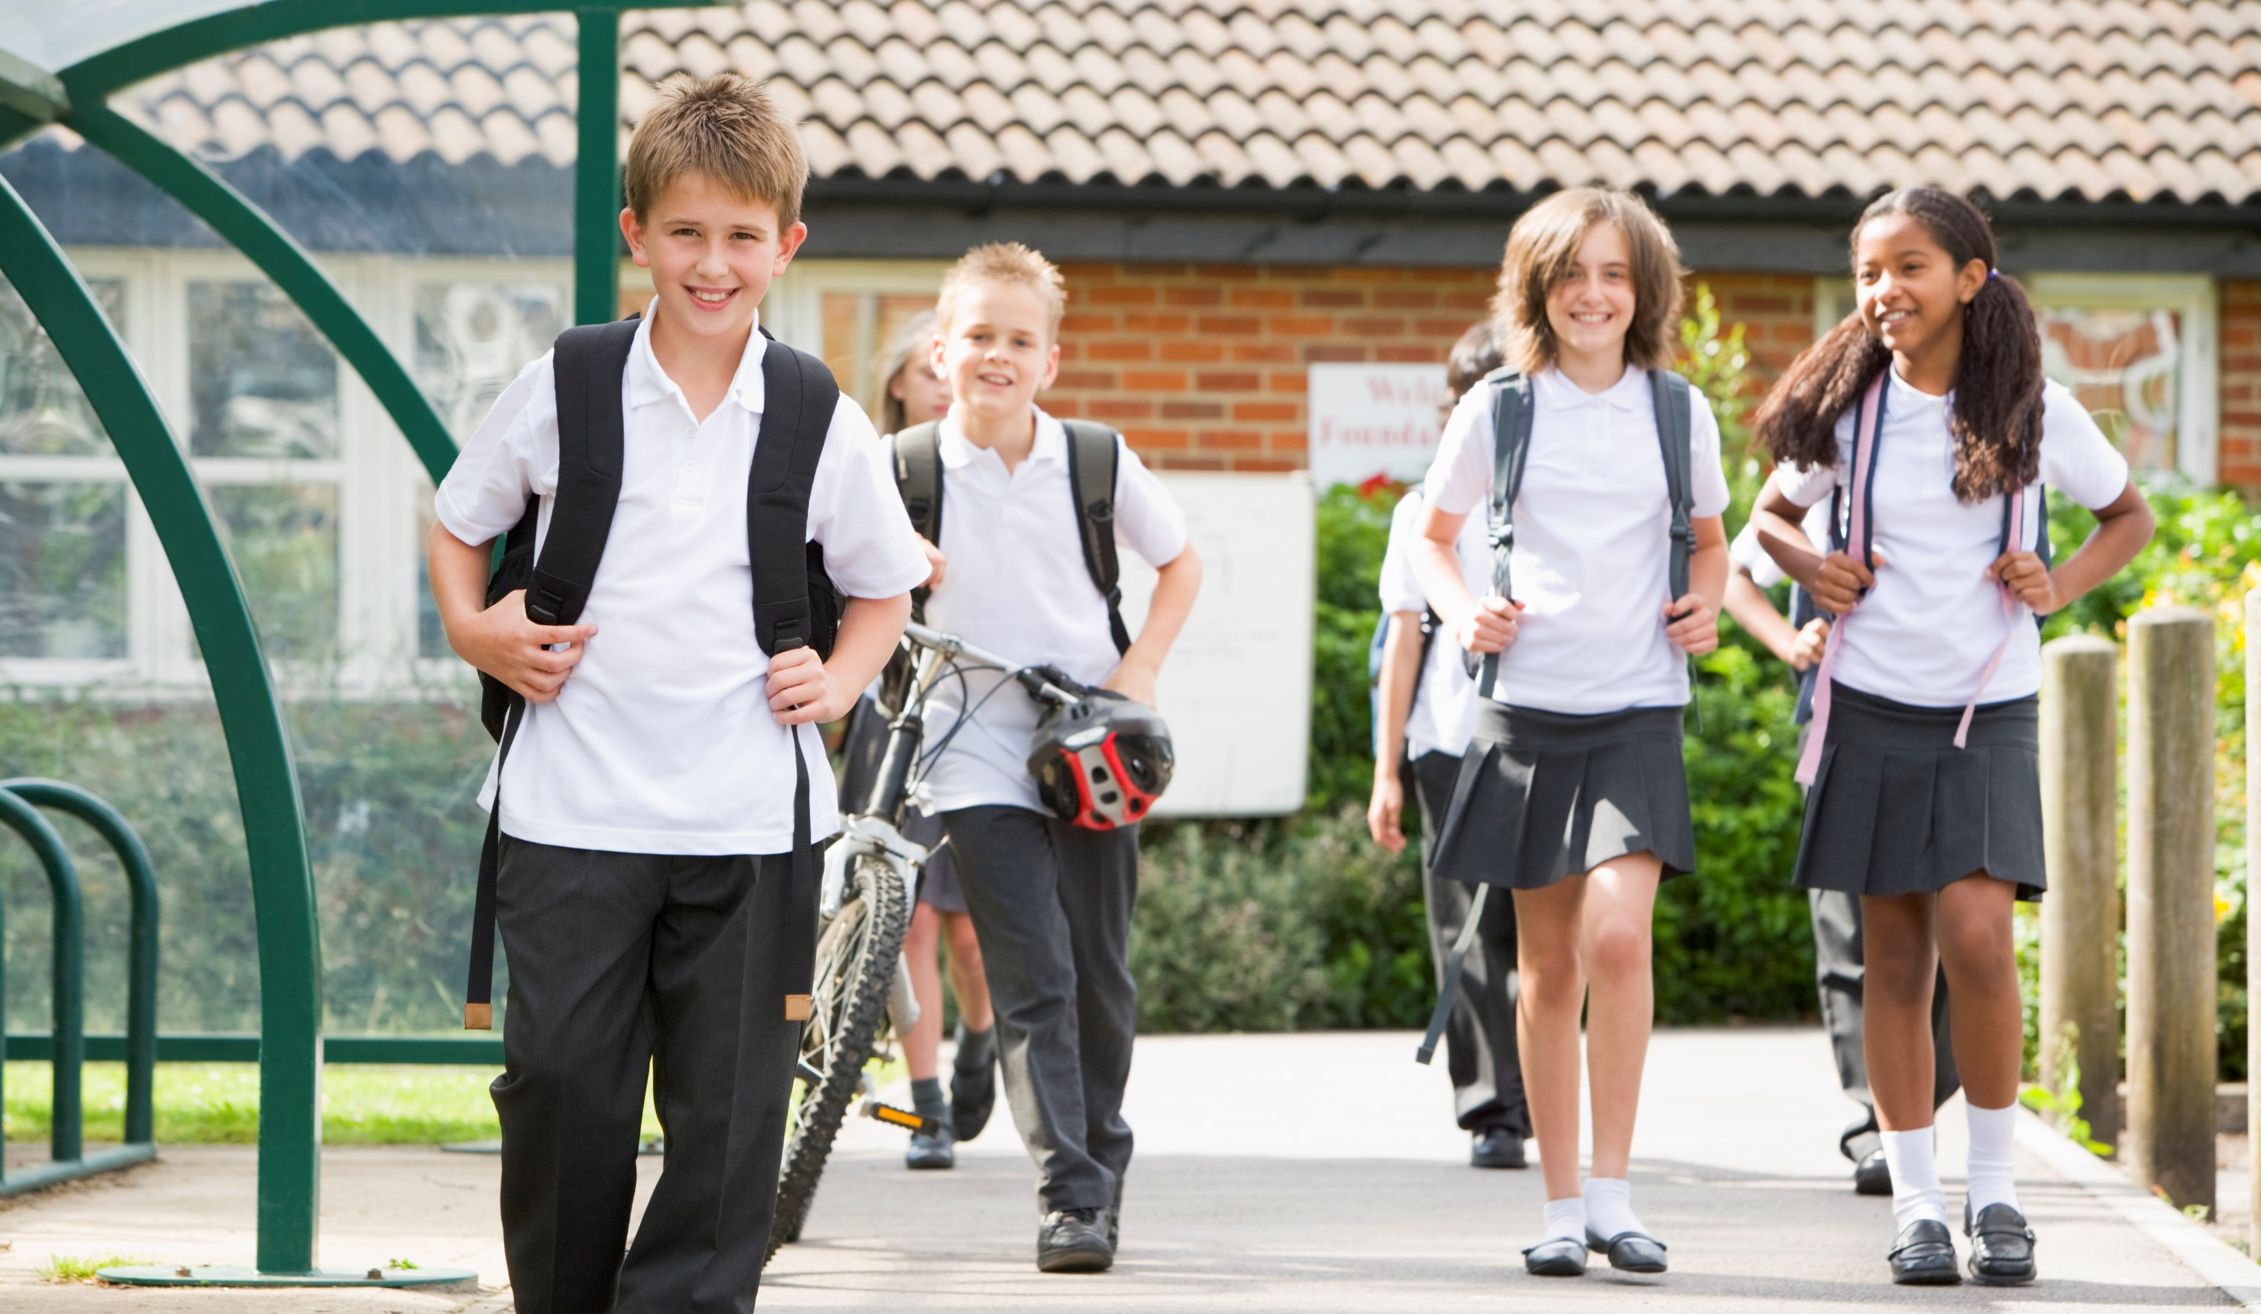
Какими мы видим учащихся, когда им будет 20 лет?
Попросите любой коллектив педагогов составить список качеств на эту тему и вы увидите то, чему школы учат меньше всего

Slide 24










ПЕРСОНАЛИЗИРОВАННОЕ ОБРАЗОВАНИЕ: МОДЕЛЬ КОМПЕТЕНЦИЙ УЧАЩЕГОСЯ
Понимаю себя и других
Действую в команде
Модель компетенций включает две группы навыков: когнитивные и социальные, — каждая предполагает операционализацию в учебном процессе (как их развивать и оценивать)
Адекватное восприятие и понимание самого себя и других людей
Организация и эффективная реализация совместной деятельности с другими людьми
Самоконтроль | ● Рефлексия
Эмоциональный интеллект
Разрешение конфликтов
Лидерство
Координация
Сотрудничество
Коммуникация
Управляю собой
Мы вместе
Организация и эффективная реализация самостоятельной работы
Социальные ценности
Я сам
Свобода и независимость
Мир и благополучие
Честь и достоинство
Диалог и взаимопомощь
Труд и сотрудничество
Образование и творчество
Семья и Родина
Планирование
Ориентация на результат
Самоконтроль
Целеустремленность
Личностные ценности
Решаю проблемы
Самоопределение
Нравственность
Открытость новому
Вовлеченность
Принятие риска
Жизнестойкость
Эффективное разрешение проблемных ситуаций
Познаю мир
Конвергентное мышление
Дивергентное мышление
Латеральное мышление
Принятие решений
Восприятие и познание окружающей действительности
Системное мышление
Вероятностное мышление
Выдвижение и доказательство гипотез
Создаю новое
Учусь учиться
Организация и эффективная реализация самостоятельной и коллективной творческой деятельности
Организация и эффективная реализация самостоятельной учебной деятельности
Проектирование
Исследование
Анализ и использование информации
Моделирование | ● Смысловое чтение
КОГНИТИВНЫЕ НАВЫКИ: КАК Я УЧУСЬ
СОЦИАЛЬНЫЕ НАВЫКИ: КАК Я ДЕЙСТВУЮ
О П Е Р А Ц И О Н А Л И З А Ц И Я В У Ч Е Б Н О М П Р О Ц Е С С Е: К А К Р А З В И В А Т Ь И О Ц Е Н И В А Т Ь Г И Б К И Е Н А В Ы К И
Учебные цели (с уровнями достижения и индикаторами)
Диагностика и рекомендация персональной учебной стратегии
Памятки в ходе учебного процесса: планирование, цели, выбор
Системное представление предметных областей (семантические графы, mind-maps, большие идеи, проблемные вопросы)
Дополнительные модули (напр., курсы “Учусь учиться”)
Самооценивание
Учебные цели (с уровнями достижения и индикаторами)
Диагностика и рекомендация по развитию навыков
Формы заданий и формы работы в рамках предметов
Педагогические техники для учителя и алгоритмы-памятки для ученика
Самооценивание
Формирующее оценивание

Slide 25
Экологическая безопасность

Slide 26
Дэвид Орр
…. Как обогревается, охлаждается, освещается здание моей школы, что все это стоит планете – полная тайна для ее обитателей. Оно не содержит никаких намеков на то, из каких материалов построено. С самыми небольшими модификациями его можно было бы спокойно превратить в фабрику или тюрьму. Когда заканчиваются уроки, мало кто остается в здании надолго. Здание не «резонирует» ни с нашей биологией, ни с эволюцией, ни с эстетическими потребностями. Оно строилось без особых запросов, но какие еще посылы они нам дают?

Slide 27
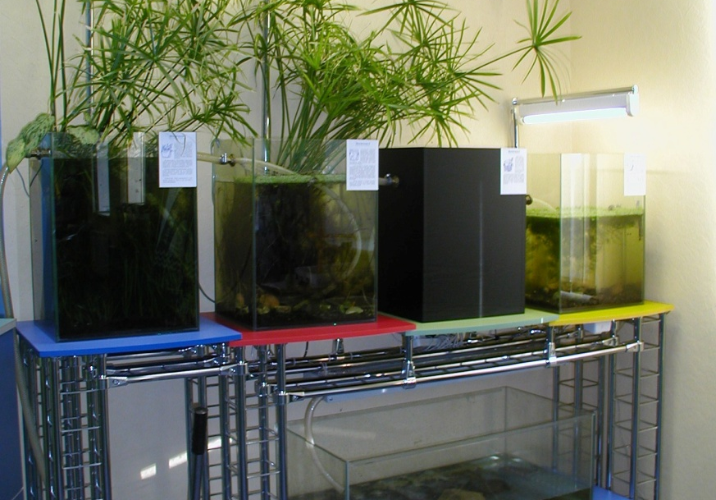
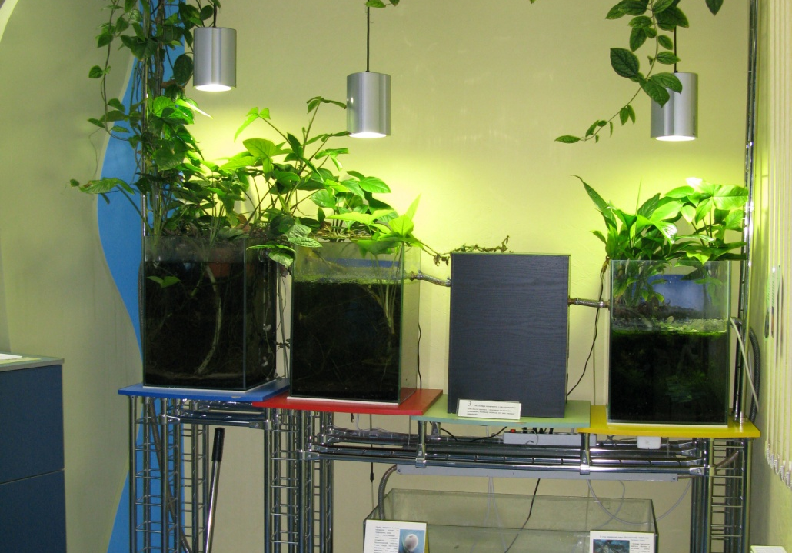
Экономика природы – пример в школе

Slide 28
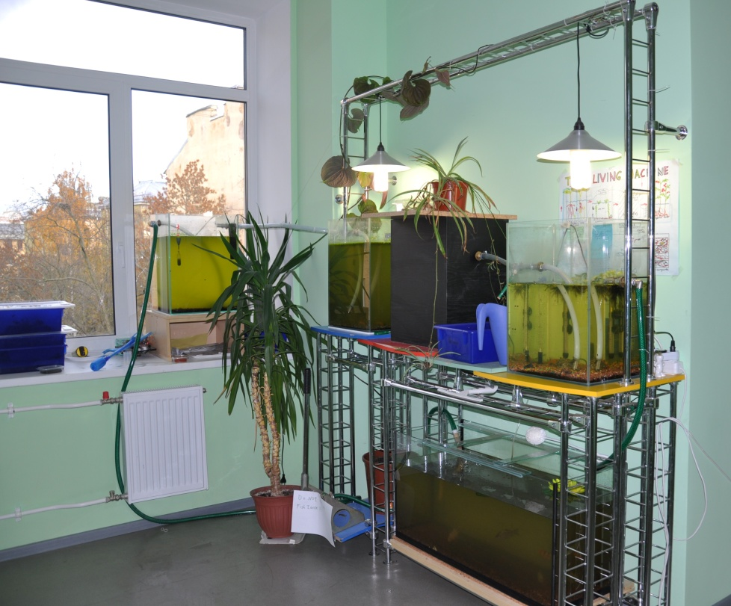
Отход=ресурс
Вермикомпост
Пищевые
отходы
Съедобные растения
Рыба

Slide 29
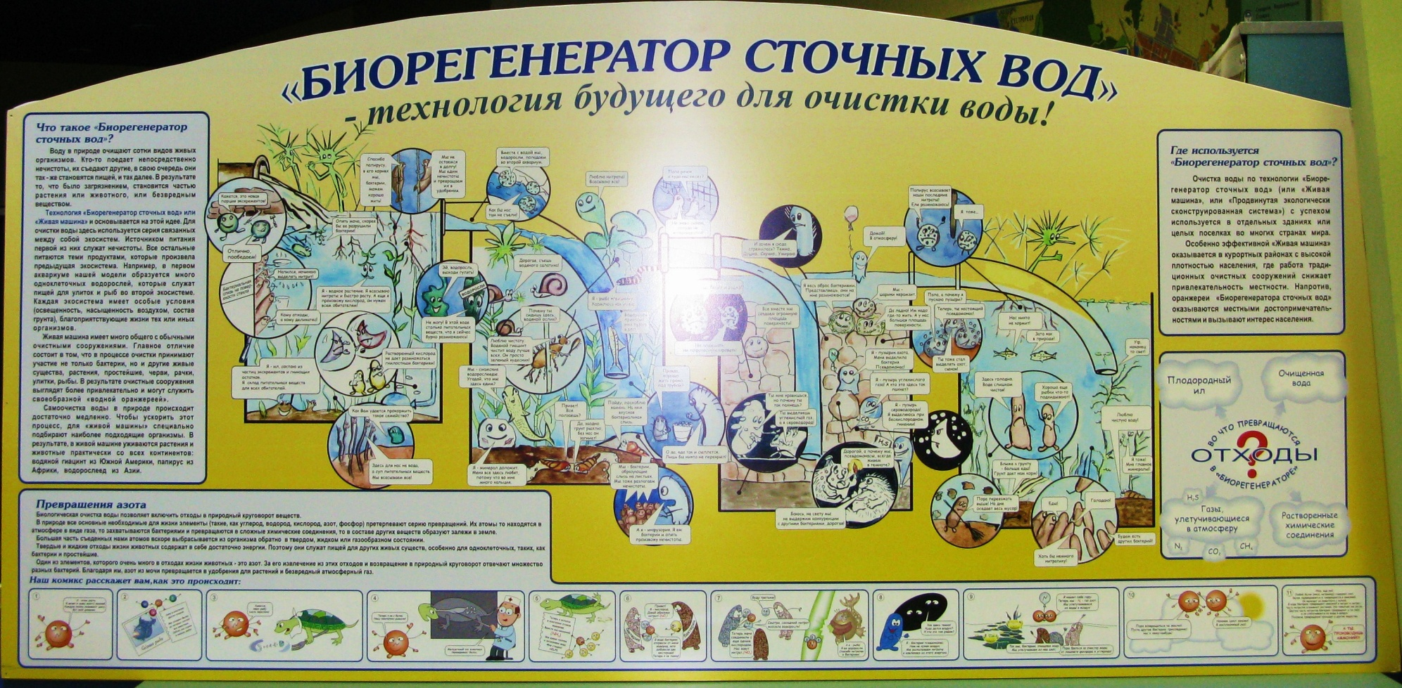
Экономика природы – пример в школе

Slide 30
Спасибо за внимание!
Kirillov@vbudushee.ru

